Slide 1
10 灰色预测法
10.1 灰色预测理论
10.2 GM(1,1)模型
10.3 GM(1,1)残差模型及GM (n, h)模型
回总目录

Slide 2
10.1 灰 色 预 测 理 论
一、灰色预测的概念
（1）灰色系统、白色系统和黑色系统
白色系统是指一个系统的内部特征是完全
已知的，即系统的信息是完全充分的。
回总目录
回本章目录

Slide 3
黑色系统是指一个系统的内部信息对外界
来说是一无所知的，只能通过它与外界的
联系来加以观测研究。
灰色系统内的一部分信息是已知的，另一
部分信息是未知 的，系统内各因素间有不
确定的关系。
回总目录
回本章目录

Slide 4
（2）灰色预测法
灰色预测法是一种对含有不确定因素的系
统进行预测的方法。
灰色预测是对既含有已知信息又含有不确定
信息的系统进行预则，就是对在一定范围内
变化的、与时间有关的灰色过程进行预测。
回总目录
回本章目录

Slide 5
灰色预测通过鉴别系统因素之间发展趋
势的相异程度，即进行关联分析，并对
原始数据进行生成处理来寻找系统变动
的规律，生成有较强规律性的数据序列，
然后建立相应的微分方程模型，从而预
测事物未来发展趋势的状况。
回总目录
回本章目录

Slide 6
灰色预测法用等时距观测到的反映预测对
象特征的一系列数量值构造灰色预测模型，
预测未来某一时刻的特征量，或达到某一
特征量的时间。
回总目录
回本章目录

Slide 7
（3）灰色预测的四种常见类型
• 灰色时间序列预测
即用观察到的反映预测对象特征的时间序列来构造灰色预测模型，预测未来某一时刻的特征量，或达到某一特征量的时间。
• 畸变预测
即通过灰色模型预测异常值出现的时刻，预测异常值 什么时候出现在特定时区内。
回总目录
回本章目录

Slide 8
  系统预测
通过对系统行为特征指标建立一组相互关联的灰色预测模型，预测系统中众多变量间的相互协调关系的变化。
  拓扑预测
将原始数据做曲线，在曲线上按定值寻找该定值发生的所有时点，并以该定值为框架构成时点数列，然后建立模型预测该定值所发生的时点。
回总目录
回本章目录

Slide 9
二、生成列
为了弱化原始时间序列的随机性，在
建立灰色预测模型之前，需先对原始时间
序列进行数据处理，经过数据处理后的时
间序列即称为生成列。
回总目录
回本章目录

Slide 10
（1）数据处理方式
灰色系统常用的数据处理方式有累加
和累减两种。
累加
累加是将原始序列通过累加得到生成列。
回总目录
回本章目录

Slide 11
累加的规则:
将原始序列的第一个数据作为生成
列的第一个数据，将原始序列的第二个
数据加到原始序列的第一个数据上，其
和作为生成列的第二个数据，将原始序
列的第三个数据加到生成列的第二个数
据上，其和作为生成列的第三个数据，
按此规则进行下去，便可得到生成列。
回总目录
回本章目录

Slide 12
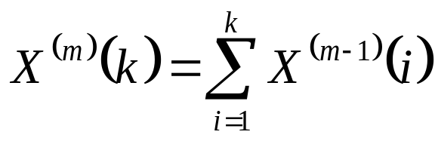
记原始时间序列为：
生成列为：
上标1表示一次累加，同理，可作m次累加：
回总目录
回本章目录

Slide 13
对非负数据，累加次数越多则随机性弱化
越多，累加次数足够大后，可认为时间序
列已由随机序列变为非随机序列。
一般随机序列的多次累加序列，大多可用
指数曲线逼近。
回总目录
回本章目录

Slide 14

累减
将原始序列前后两个数据相减得到累减生成列
累减是累加的逆运算，累减可将累加生成 列
还原为非生成列，在建模中获得增量信息。
一次累减的公式为：
回总目录
回本章目录

Slide 15


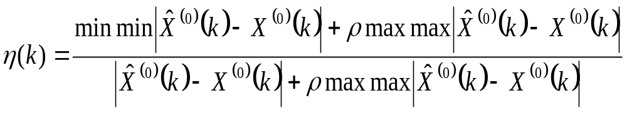
三、关联度
关联度分析是分析系统中各因素关联程度的方法，在计算关联度之前需先计算关联系数。
（1）关联系数
设
则关联系数定义为：
回总目录
回本章目录

Slide 16





式中：
为第k个点
和
的绝对误差；
为两级最小差；
为两级最大差；
ρ称为分辨率，0<ρ<1,一般取ρ=0.5；
对单位不一，初值不同的序列，在计算相关系数前应首先进行初始化，即将该序列所有数据分别除以第一个数据。
回总目录
回本章目录

Slide 17


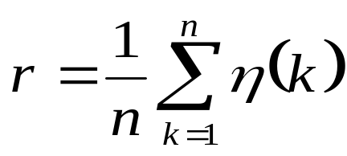
（2）关联度
和
的关联度为：
回总目录
回本章目录

Slide 18






一个计算关联度的例子
工业、农业、运输业、商业各部门的行为数据如下：
工业
农业
运输业
商业
参考序列分别为
，被比较序列为 ,
试求关联度。
回总目录
回本章目录

Slide 19
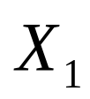




解答：
以
为参考序列求关联度。
第一步：初始化，即将该序列所有数据分别
除以第一个数据。得到：
回总目录
回本章目录

Slide 20





第二步：求序列差
第三步：求两极差
回总目录
回本章目录

Slide 21
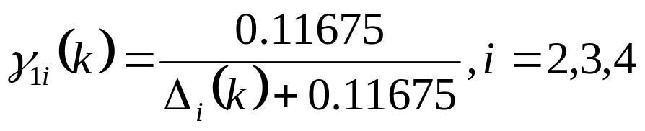












第四步：计算关联系数
取ρ=0.5，有：
从而：
回总目录
回本章目录

Slide 22
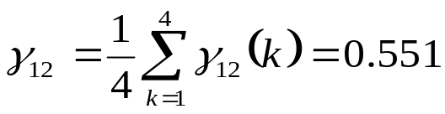
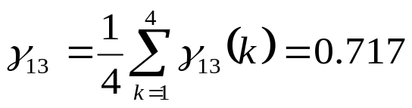
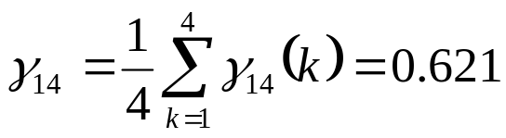
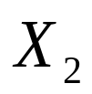
第五步：求关联度
计算结果表明，运输业和工业的关联程度
大于农业、商业和工业的关联程度。
为参考序列时，计算类似，这里略去。
回总目录
回本章目录

Slide 23


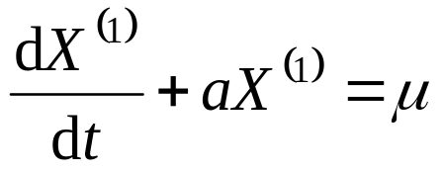
10.2 GM(1,1)模型
一、GM（1，1）模型的建立
设时间序列
有n个观
察值，通过累加生成新序列
则GM（1，1）模型相应的微分方程为：
其中：α称为发展灰数；μ称为内生控制灰数。
回总目录
回本章目录

Slide 24
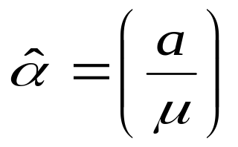

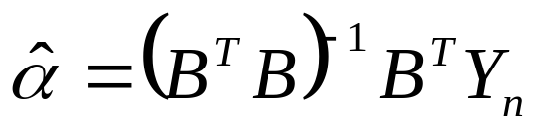
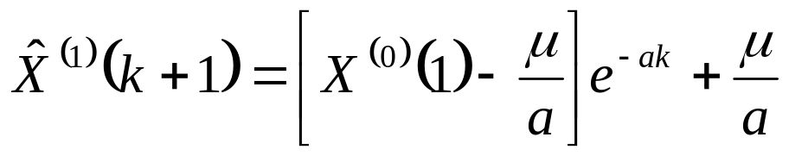
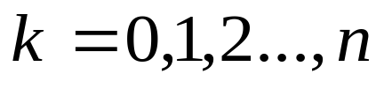
设
为待估参数向量，
，可利用
最小二乘法求解。解得：
求解微分方程，即可得预测模型：
回总目录
回本章目录

Slide 25





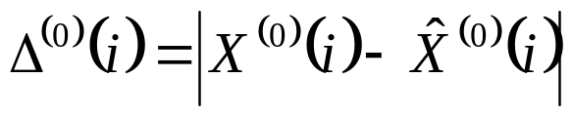
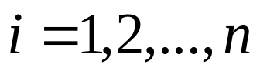
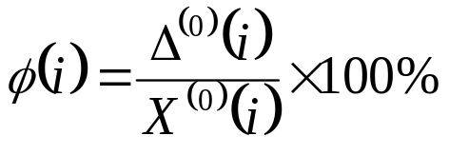
二、模型检验
灰色预测检验一般有残差检验、关联度检
验和后验差检验。
（1）残差检验
按预测模型计算
并将
累减生成
然后计算原始序列
与
的绝对误差序列及相
对误差序列。
回总目录
回本章目录

Slide 26
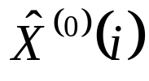

（2）关联度检验
根据前面所述关联度的计算方法算出
与原始序列
的关联系数，然后计算出关联
度，根据经验，当ρ=0.5时，关联度大于0.6便
满意了。
回总目录
回本章目录

Slide 27
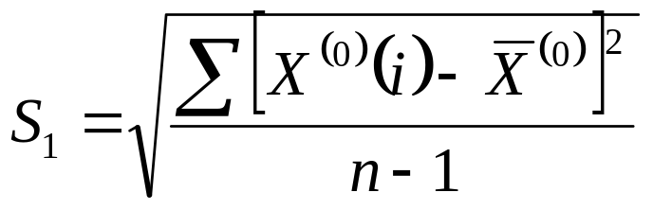
（3）后验差检验
a.计算原始序列标准差:
回总目录
回本章目录

Slide 28
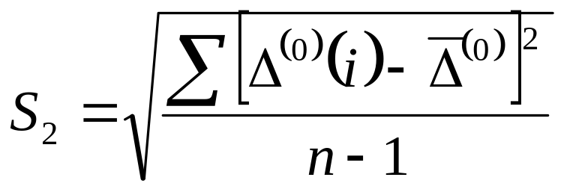
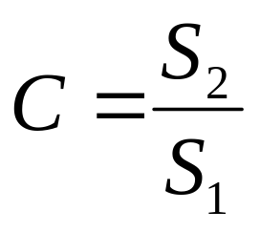
b. 计算绝对误差序列的标准差：
c. 计算方差比：
回总目录
回本章目录

Slide 29




d. 计算小误差概率：
令:
，
则：
P
>0.95
>0.80
>0.70
≤0.70
C
<0.35
<0.50
<0.65
≥0.65
好
合格
勉强合格
不合格
回总目录
回本章目录

Slide 30

10.3 GM(1,1)残差模型及GM (n, h)模型
一、残差模型
若用原始经济时间序列
建立的GM(1,1)
模型检验不合格或精度不理想时，要对建立的
GM（1，1）模型进行残差修正或提高模型的预
测精度。修正的方法是建立GM（1，1）的残差
模型。
回总目录
回本章目录

Slide 31


二、 GM（n，h）模型
GM（n，h）模型是微分方程模型，可用
于对描述对象做长期、连续、动态的反映。从原则上讲，某一灰色系统无论内部机制如何，只要能将该系统原始表征量表示为时间
序列
，并有
，
（N表示自然数集），即可用GM模型对系统进行描述。
回总目录
回本章目录

